Slide 1
Veri ile Tanışma
Yapay Zekâ Temelleri — Hafta 3
pandas • tanımlayıcı istatistik • eksik/aykırı değer • keşifsel veri analizi (EDA) • ölçekleme

Slide 2
Bugünün planı
Bir MÖ projesinde zamanın %60-80'i veride geçer. Bu hafta o işin araçlarını öğreniyoruz: veriyi yüklemek, tanımak, temizlemek ve grafiklerle sorgulamak. Model henüz yok; sürprizleri modelden önce yakalamak amaç.
Saat 1 — Veri nedir? Veri türleri, tanımlayıcı istatistik (elle örnekler)
Saat 2 — pandas: yükleme, seçme, gruplama; eksik ve aykırı değerler; ölçekleme
Saat 3 — Uygulama: elektrik tüketimi veri setinde uçtan uca EDA
Yapay Zekâ Temelleri — Hafta 3
2

Slide 3
Kazanımlar
Sayısal/kategorik, sürekli/kesikli veri türlerini ayırt etmek
Ortalama, medyan, std, çeyrekler ve korelasyonu elle ve pandas ile hesaplamak; ne zaman yanıltıcı olduklarını bilmek
CSV yüklemek; satır/sütun seçmek, filtrelemek, gruplamak
Eksik ve aykırı değerleri tespit etmek; stratejiyi gerekçesiyle seçmek
Histogram, saçılım, kutu, çizgi grafiklerini üretmek ve yorumlamak; korelasyon matrisini okumak
Min-max ve z-skor ölçeklemeyi açıklamak ve uygulamak
Yapay Zekâ Temelleri — Hafta 3
3

Slide 4
Veri türleri
Veri bir tablodur: satır = örnek, sütun = özellik, biri hedef. SCADA kaydında satır zaman damgası, sütunlar ölçüm noktalarıdır. Sütunun türü onunla ne yapabileceğinizi belirler: kategorik sütun sayıya çevrilmeden modele giremez.
Tür | Alt tür | Örnek | Nasıl işlenir?
Sayısal | Sürekli | Sıcaklık 23.7 °C | Doğrudan; genellikle ölçeklenir
Sayısal | Kesikli | Saat 0-23, arıza sayısı | Doğrudan
Kategorik | Nominal | Motor tipi: asenkron/senkron/DC | One-hot kodlama (7. hafta)
Kategorik | Ordinal | Yük: düşük < orta < yüksek | Sıralı tam sayı
İkili | 0/1 | Hafta sonu mu? | Doğrudan
Zaman | Zaman damgası | 2026-09-22 14:00 | Saat, gün, hafta sonu özelliklerine ayrıştır
Yapısal olmayan | Görüntü, ses, metin | Termal kamera görüntüsü | Derin öğrenme (12-13. hafta)
Yapay Zekâ Temelleri — Hafta 3
4

Slide 5
Dersin veri seti: elektrik_tuketimi.csv
30 gün × 24 saat = 720 satır. Sentetik ama gerçekçi: günlük yük profili, hafta sonu %25 düşük, 24 °C üstünde klima yükü, gürültü. Eksik ve aykırı değerler öğretim için bilerek eklendi.
Verinin nasıl üretildiğini bilmek bir avantaj: bulduğumuz kalıpları doğrulayabiliriz. Gerçek hayatta bu lüks yok; kalıplar fiziksel bilgiyle doğrulanır.
Sütun | Tür | Açıklama
gun | 1-30 | Ayın günü
saat | 0-23 | Günün saati
hafta_sonu | 0/1 | Cumartesi/Pazar ise 1
sicaklik_C | Sürekli | Dış sıcaklık; 12 değer eksik
tuketim_kW | Sürekli | Saatlik ortalama güç — HEDEF; 1 aykırı değer
Yapay Zekâ Temelleri — Hafta 3
5

Slide 6
Tanımlayıcı istatistik
Veriye bakmanın ilk yolu birkaç sayıyla özetlemek: merkez nerede, yayılım ne kadar, değişkenler birlikte nasıl hareket ediyor. Std, sinyal işlemedeki AC gücü fikridir. Korelasyon yalnızca doğrusal ilişkiyi yakalar.
Dikkat: pandas std() N−1'e böler (ddof=1), NumPy N'e (ddof=0). Elle örneklerde N'e böleceğiz.
Ölçü | Formül | Ne söyler?
Ortalama x̄ | (1/N) Σ xᵢ | Merkez; aykırılara duyarlı
Medyan | Sıralı verinin ortası | Merkez; aykırılara dayanıklı
Varyans σ² | (1/N) Σ (xᵢ − x̄)² | Yayılım (kare birim) = gürültü gücü fikri
Std σ | √σ² | Yayılım (orijinal birim)
IQR | Q3 − Q1 | Orta %50'nin genişliği
Korelasyon r | Σ(xᵢ−x̄)(yᵢ−ȳ) / √(Σ(xᵢ−x̄)² Σ(yᵢ−ȳ)²) | Doğrusal ilişki, −1..+1
Yapay Zekâ Temelleri — Hafta 3
6

Slide 7
Örnek 3.1 — Aykırı değerin etkisi
Tüketim (kW): 100, 110, 120, 130, 140 → ortalama, medyan, std? Sonra 140 yerine hatalı 950 girilirse?
x̄ = 600/5 = 120; medyan = 120; sapmalar −20,−10,0,10,20 → σ² = 1000/5 = 200 → σ = 14.14
Aykırı ile: x̄ = 1410/5 = 282; medyan = 120 (değişmedi!)
σ² = 558280/5 = 111656 → σ ≈ 334.1
Tek hatalı değer: ortalama 2.3×, std 24× büyüdü; medyan sabit
Sonuç: aykırı değer kontrolü modelden ÖNCE; raporda ortalama ile birlikte medyan da verilir
Yapay Zekâ Temelleri — Hafta 3
7

Slide 8
Örnek 3.2 — Pearson korelasyonu elle
x = [20, 24, 28, 32] (°C), y = [80, 90, 110, 140] (kW). r = ?
x̄ = 26, ȳ = 105
Sapma çarpımları: (−6)(−25) + (−2)(−15) + (2)(5) + (6)(35) = 150 + 30 + 10 + 210 = 400
Σ(x−x̄)² = 36+4+4+36 = 80; Σ(y−ȳ)² = 625+225+25+1225 = 2100
r = 400 / √(80 × 2100) = 400 / 409.88 ≈ 0.976 → güçlü pozitif doğrusal ilişki (klima yükü)
r² ≈ 0.95: y'deki değişimin %95'i x ile doğrusal açıklanıyor (5. haftada R²)
np.corrcoef(x, y)[0, 1] → 0.976. Korelasyon ≠ nedensellik; ama tahmin için iyi bir özellik
Yapay Zekâ Temelleri — Hafta 3
8

Slide 9
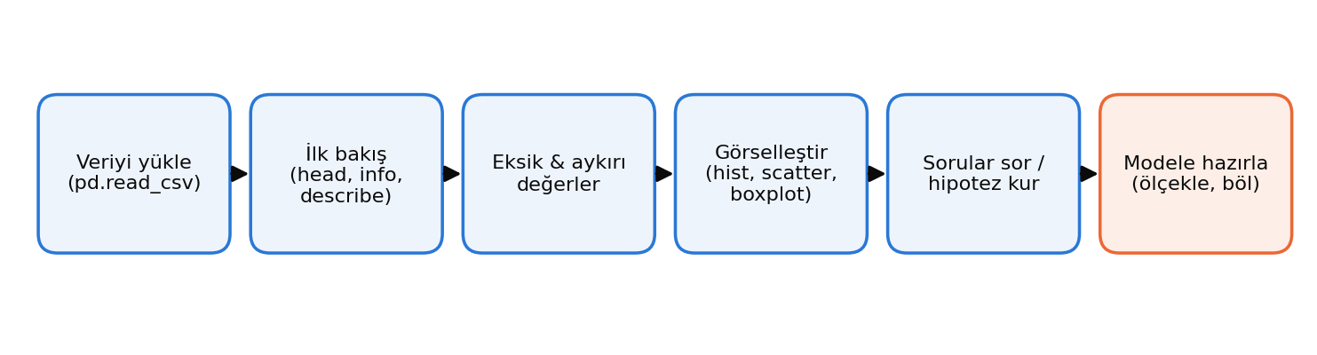
Keşifsel veri analizi (EDA) adımları
pandas, tablo verisi için DataFrame (tablo) ve Series (sütun) sunar; NumPy'ın üstüne kuruludur, sütun isimleri, eksik veri ve gruplama işlerini kolaylaştırır. EDA, modele geçmeden önce veriyi 'tanıma' sürecidir.
Yükle → bak → temizle → görselleştir → soru sor → modele hazırla
Yapay Zekâ Temelleri — Hafta 3
9

Slide 10
pandas: yükleme ve ilk bakış
import pandas as pd
df = pd.read_csv("elektrik_tuketimi.csv")
print(df.shape) # (720, 5)
df.head() # ilk 5 satır
df.info() # tipler, dolu değer sayısı -> sicaklik_C: 708 (12 eksik)
df.describe() # count, mean, std, min, %25, %50, %75, max
df.isna().sum() # sütun başına eksik
describe(): ilk şüpheler burada
tuketim_kW max ≈ 950, %75 ≈ 135 → 7 kat! Hata mı, olay mı?
info(): 708/720 → 12 eksik sıcaklık
Bu iki satır, saatlerce süren model hatasından kurtarır
Yapay Zekâ Temelleri — Hafta 3
10

Slide 11
Sık kullanılan pandas işlemleri
groupby EDA'nın en güçlü aracı: 'her saat için ortalama tüketim' tek satırdır ve sonucu doğrudan günlük yük profilidir.
İşlem | Kod
Sütun seç | df['tuketim_kW'] / df[['saat', 'tuketim_kW']]
Filtrele | df[df['hafta_sonu'] == 1]
Çoklu koşul (& ve |) | df[(df.saat >= 8) & (df.saat <= 18)]
Sırala | df.sort_values('tuketim_kW', ascending=False)
Yeni sütun | df['tuketim_W'] = df.tuketim_kW * 1000
Gruplama | df.groupby('saat')['tuketim_kW'].mean()
Özet | df.groupby('hafta_sonu')['tuketim_kW'].agg(['mean', 'median', 'std'])
Kaydet | df.to_csv('temiz.csv', index=False)
Yapay Zekâ Temelleri — Hafta 3
11

Slide 12
Eksik ve aykırı değer stratejileri
Gerçek veri hiçbir zaman temiz değildir: sensör kopar, iletişim kesilir, birim karışır. Çoğu algoritma NaN ile hiç çalışmaz; aykırı değer ortalamayı ve modeli çarpıtır. Ama 'temizlemek' her zaman 'silmek' değildir.
Durum | Tespit | Seçenekler | Karar
Eksik (NaN) | isna().sum(), info() | Sil / ortalama-medyan / ffill / interpolate / eksikliği işaretle | Az ve rastgele → sil; zaman serisi → interpolasyon; bilgi taşıyorsa → işaretle
Aykırı | describe, kutu grafiği, IQR, z-skor, fiziksel sınır | Sil / clip / medyanla değiştir / BIRAK | Ölçüm hatası → düzelt; gerçek olay → belki aradığınız şey!
Yapay Zekâ Temelleri — Hafta 3
12

Slide 13
Örnek 3.3 — IQR kuralı
Q1 = 85 kW, Q3 = 145 kW. Aykırı değer sınırları? 950 kW aykırı mı?
IQR = 145 − 85 = 60
Alt = Q1 − 1.5·IQR = 85 − 90 = −5 → fiziksel olarak 0 (tüketim negatif olamaz)
Üst = Q3 + 1.5·IQR = 145 + 90 = 235 kW
950 > 235 → aykırı
Ama: kural gerçek sıcak-gün zirvelerini (240 kW) de işaretleyebilir → son söz fiziksel bilgide (bina kapasitesi, sensör aralığı)
Kod: q1, q3 = df.tuketim_kW.quantile([.25, .75]); ust = q3 + 1.5*(q3-q1)
Yapay Zekâ Temelleri — Hafta 3
13

Slide 14
Temizleme
q1, q3 = df["tuketim_kW"].quantile([0.25, 0.75])
ust = q3 + 1.5 * (q3 - q1)
print(df[df["tuketim_kW"] > ust]) # adayları GÖR
# Fiziksel sınır: bina kapasitesi ~300 kW -> 950 imkânsız
temiz = df[df["tuketim_kW"] < 300].copy()
# Eksik sıcaklık: zaman serisi -> interpolasyon
temiz["sicaklik_C"] = temiz["sicaklik_C"].interpolate()
print(temiz.isna().sum())
Önce bak, sonra sil
İstatistik aday gösterir, fizik karar verir
.copy(): uyarıları önler
Sütun ortalaması ile doldurmak gece 14 °C'ye 22 °C yazar → sıçrama; interpolasyon komşuları izler
Yapay Zekâ Temelleri — Hafta 3
14

Slide 15
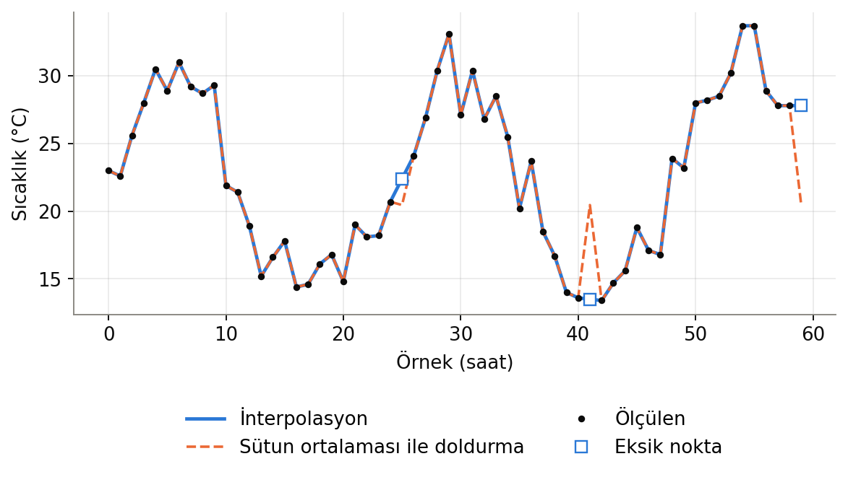
Eksik değer doldurma: iki yöntem
Şekil 3.2 Sütun ortalaması olmayan bir sıçrama yaratır; interpolasyon komşu saatleri izler
Yapay Zekâ Temelleri — Hafta 3
15

Slide 16
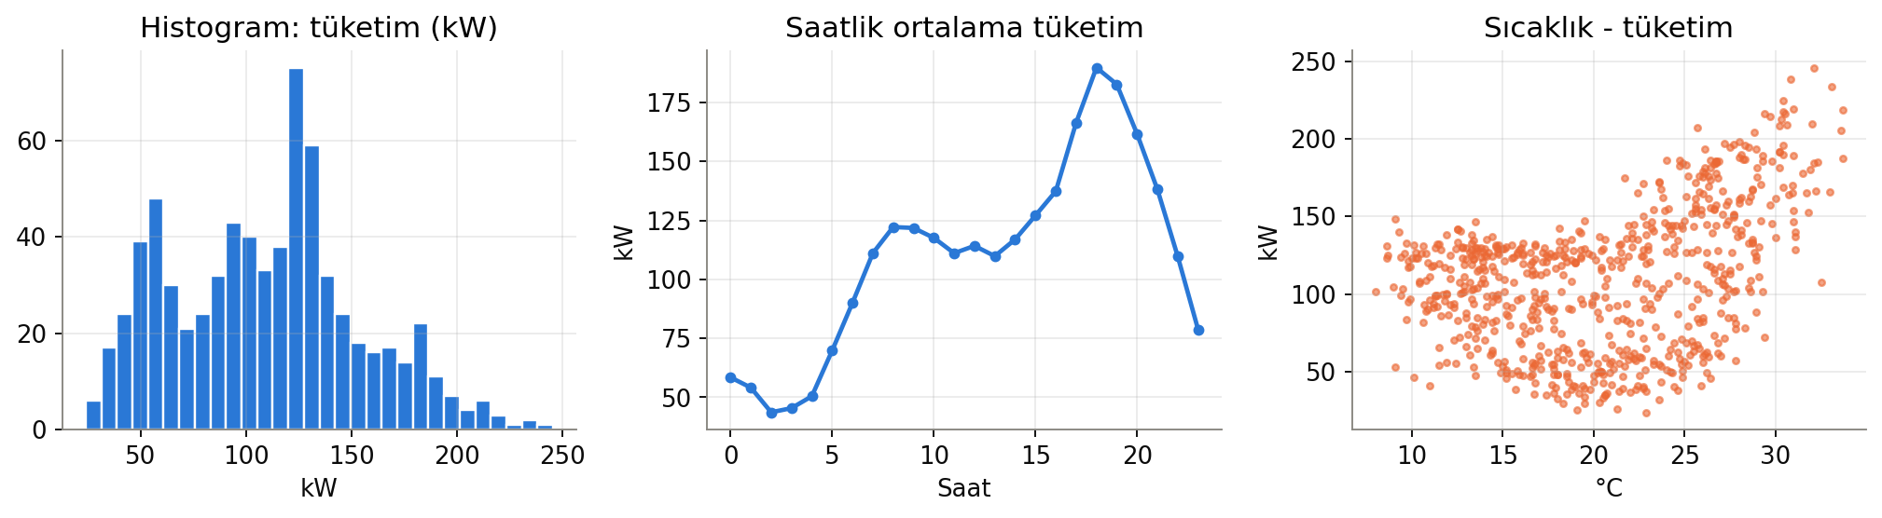
Görselleştirme ile keşif
Özet istatistikler bazen yanıltır; aynı ortalama ve std'ye sahip iki veri seti tamamen farklı olabilir. Dört grafik dört soru: dağılım nasıl? zamanla nasıl? iki değişken birlikte nasıl? gruplar farklı mı?
Histogram • saatlik profil • sıcaklık–tüketim saçılımı
Yapay Zekâ Temelleri — Hafta 3
16
Notes:
Histogram sağa çarpık. Profil: sabah 6'dan yükselir, 18-19'da tepe. Saçılım: 24 °C'ye kadar düz, sonra artan eğri — klima yükü. 5. haftada max(T−24, 0) özellik dönüşümü.

Slide 17
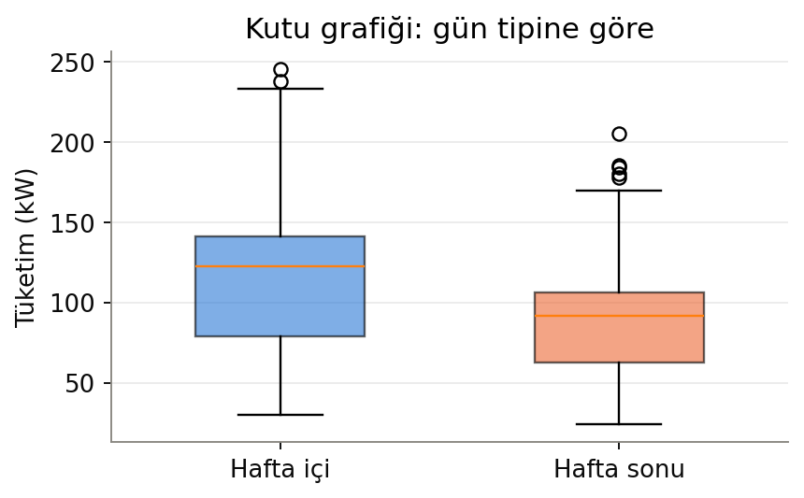
Grafikleri okumak
Histogram: tüketim sağa çarpık — çoğu saat 50-150 kW, az sayıda saat 200 kW üstü
Saatlik profil: sabah 6'dan yükselir, öğlen plato, 18-19'da tepe → 4. haftada 'geçen günün aynı saati' taban modeli
Saçılım: 24 °C'ye kadar sıcaklıktan bağımsız, sonra belirgin artış — klima yükü; ilişki kırık çizgi biçiminde
Kutu: hafta içi/sonu medyanları belirgin farklı → hafta_sonu değerli bir özellik
Her doğrusal olmayan kalıp, ileride bir özellik mühendisliği fırsatıdır
Şekil 3.4 Kutu grafiği
Yapay Zekâ Temelleri — Hafta 3
17

Slide 18
Grafikler: kod
import matplotlib.pyplot as plt
fig, ax = plt.subplots(1, 3, figsize=(13, 3.5))
temiz["tuketim_kW"].hist(bins=30, ax=ax[0])
temiz.groupby("saat")["tuketim_kW"].mean().plot(ax=ax[1], marker="o")
ax[2].scatter(temiz["sicaklik_C"], temiz["tuketim_kW"], s=8)
plt.tight_layout(); plt.show()
temiz.boxplot(column="tuketim_kW", by="hafta_sonu")
korr = temiz[["saat", "hafta_sonu", "sicaklik_C", "tuketim_kW"]].corr()
print(korr.round(2))
hist: dağılım
plot: profil
scatter: ilişki
boxplot: gruplar
corr(): korelasyon matrisi
Yapay Zekâ Temelleri — Hafta 3
18

Slide 19
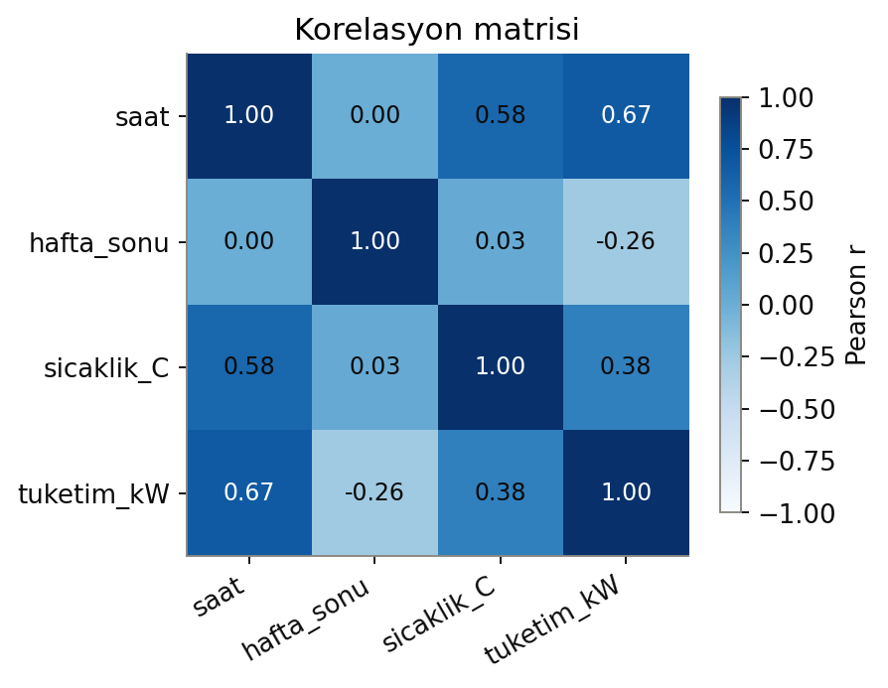
Korelasyon matrisi
Hedef sütununa bakın: saat 0.67, sıcaklık 0.38, hafta sonu −0.26. Sıcaklığın 'orta' çıkması yanıltıcı: kırık çizgi ilişkisini Pearson tam yakalayamaz. Korelasyon tablosu tek başına yetmez; grafikle birlikte okunur.
Şekil 3.5 Hedef (tuketim_kW) ile en güçlü ilişki saat sütununda
Yapay Zekâ Temelleri — Hafta 3
19

Slide 20
Ölçekleme: neden ve nasıl?
Örnek 1.2'yi hatırlayın: sıcaklık (0-40) ve saat (0-23) farklı ölçeklerde. Uzaklık ve gradyan tabanlı yöntemler büyük aralıklı özelliği 'önemli' sanır; küçük olan fiilen yok sayılır. Ağaç tabanlı yöntemler ölçeğe duyarsızdır.
Kritik kural: ölçekleme parametreleri (min, max, μ, σ) sadece EĞİTİM verisinden hesaplanır, test verisine aynen uygulanır. Aksi hâlde veri kaçağı (4. hafta).
Yöntem | Formül | Sonuç | Ne zaman?
Min-max | (x − min)/(max − min) | [0, 1] | Sınırlar belli; sinir ağı girişi, piksel
Z-skor | (x − μ)/σ | μ=0, σ=1 | Genel amaçlı; aykırılara daha dayanıklı
Robust | (x − medyan)/IQR | ≈[−1, 1] | Ağır aykırı değer varsa
Log | log(1 + x) | Sıkıştırılmış | Sağa çarpık, büyüklük mertebeleri yayılan veri
Yapay Zekâ Temelleri — Hafta 3
20

Slide 21
Örnek 3.4 — Min-max ve z-skor elle
Sıcaklık [20, 24, 28, 32] için ölçekli değerler?
Min-max: min 20, max 32, aralık 12 → [0, 0.333, 0.667, 1]
Z-skor: μ = 26; σ² = (36+4+4+36)/4 = 20; σ = 4.472
→ [−1.342, −0.447, 0.447, 1.342] — 32 °C ortalamanın 1.34 std üstünde
sklearn: StandardScaler().fit_transform(x.reshape(-1, 1))
4. haftadan itibaren modelden önce hep ölçekleyeceğiz
Yapay Zekâ Temelleri — Hafta 3
21

Slide 22
Nerede veri bulunur?
Kullanmadan önce üç soru: veri nasıl toplanmış (sensör, örnekleme hızı)? sütunlar ve BİRİMLER ne? lisans izin veriyor mu?
Kaynak | İçerik
scikit-learn gömülü | iris, diabetes, california_housing, digits
UCI ML Repository | Household Electric Power, Combined Cycle Power Plant, Appliances Energy
Kaggle | Smart grid, wind turbine SCADA, solar generation, binlerce set
CWRU | Rulman arıza titreşim verisi (7. hafta)
NASA Prognostics | Batarya yaşlanma, motor kalan ömür
Kendi ölçümleriniz | Arduino/ESP32 kayıtları, osiloskop CSV, telefon sensörleri (Phyphox)
Yapay Zekâ Temelleri — Hafta 3
22

Slide 23
Sınıf içi alıştırmalar
En yüksek 5 tüketim saati (gün + saat); sıcaklık ve gün tipini yorumlayın
Hafta içi / hafta sonu saatlik profilleri aynı eksende; tepe saatler farklı mı?
Sıcaklık–tüketim korelasyonu sadece 12-18 saatleri için; tüm veriyle karşılaştırın
Eksikleri (a) ortalama (b) interpolasyon ile doldurup eksik noktalarda karşılaştırın
tuketim_kW için |z| > 3 satırları; IQR ile bulduklarınızla karşılaştırın
Yapay Zekâ Temelleri — Hafta 3
23

Slide 24
Ödev 2 — EDA raporu
Veri: UCI Combined Cycle Power Plant (AT, V, AP, RH → PE) veya dersin veri seti
Veriyi tanıt (satır/sütun, türler, birimler)
Eksik / aykırı analizi + gerekçeli karar
En az 4 grafik (histogram, saçılım, kutu, korelasyon ısı haritası), her birine 1-2 cümle yorum
Hedefle en yüksek korelasyonlu 2 özellik + fiziksel açıklama (sıcaklık artınca gaz türbini verimi neden düşer?)
Teslim: Colab defteri, 'Restart and run all' hatasız
Gelecek hafta: MÖ temel kavramları — eğitim/test ayrımı, aşırı öğrenme, hata ölçütleri
Yapay Zekâ Temelleri — Hafta 3
24

